Slide 1
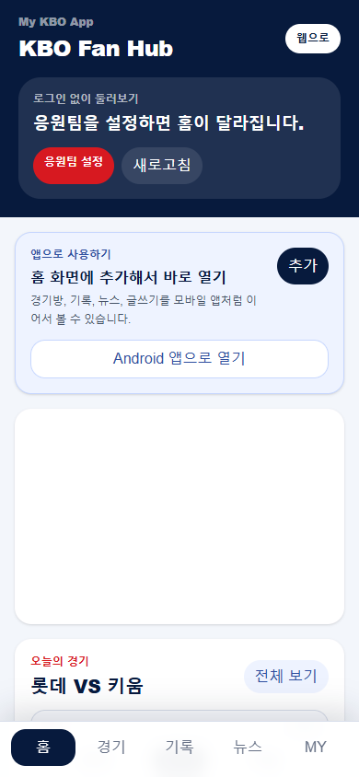
KBO APP SERVICE REDESIGN
KBO Talk
Fan Hub
경기·기록·뉴스를 팬 참여 흐름으로 연결한 KBO 앱 서비스 개선 포트폴리오
Web
Mobile
Android APK
지원 직무 미디어사업팀 KBO 앱 서비스 기획
고민석 · 2026.06
KBO Talk / KBO Fan Hub
01

Slide 2
EXECUTIVE SUMMARY
공식 정보와 팬 참여를 하나의 앱 흐름으로
KBO 공식 정보 구조를 팬이 실제로 쓰는 경기 전·중·후 행동 흐름으로 재배치했습니다.
5
9
3
1
개선 영역
핵심 화면
AI 경험 축
APK 산출물
WHY
HOW
PROOF
문제 정의
서비스 제안
구현 증거
경기 일정, 기록, 뉴스, 팬 의견이 여러 메뉴에 나뉘어 있어 한 경기 중심의 흐름이 약합니다.
경기방을 중심으로 기록실, 뉴스, 글쓰기, 응원팀 홈을 연결해 반복 방문 동기를 만듭니다.
웹 데모, 모바일 앱형 화면, Android WebView APK, 배포 검증까지 완료했습니다.
KBO Talk / KBO Fan Hub
02

Slide 3
ROLE FIT
KBO 앱 서비스 기획 직무와 직접 연결
채용 공고의 역할을 포트폴리오 산출물과 1:1로 대응시켰습니다.
01
02
03
04
구조 분석
연계 설계
요구사항
협업 산출물
공식 웹/모바일의 일정, 결과, 기록, 선수, 뉴스 구조를 팬 흐름 기준으로 재구성
경기방을 중심으로 기록, 뉴스, 하이라이트, 리뷰 작성 동선을 연결
응원팀 홈, 경기방, 기록실, 뉴스 브리핑을 기능 요구사항으로 정리
웹, API, DB, Android 앱으로 개발자와 논의 가능한 프로토타입 구현
핵심 관점
단순 개발 결과물이 아니라, 앱 서비스 개선안을 실제 화면과 데이터 흐름으로 검증한 케이스 스터디입니다.
KBO Talk / KBO Fan Hub
03

Slide 4
PROBLEM
팬은 ‘한 경기’를 중심으로 보고 싶다
현재 개선 방향은 흩어진 정보를 경기방 중심의 연속된 경험으로 묶는 것입니다.
01
02
03
04
경기 전
→
경기 중
→
경기 후
→
참여
오늘 경기, 선발 투수, 라인업 확인
스코어, 문자중계, 흐름 확인
박스스코어, 기록, 뉴스 확인
리뷰 작성, 댓글, 추천/비추천
기획 포인트: 메뉴를 더 늘리는 것이 아니라, 팬의 경기 소비 흐름에 맞춰 기존 정보의 진입 순서를 다시 설계했습니다.
KBO Talk / KBO Fan Hub
04

Slide 5
SERVICE PROPOSAL
경기방을 허브로 한 KBO 팬 경험
앱의 핵심 화면을 ‘오늘의 경기 → 경기방 → 기록/뉴스/리뷰’ 흐름으로 재구성했습니다.
CORE
PERSONAL
CONTENT
경기방
응원팀 홈
뉴스와 글쓰기
일정, 선발 투수, 라인업, 문자중계, 박스스코어, 관련 글을 한 화면에 통합
사용자가 선택한 팀 중심으로 경기, 게시글, 뉴스, 활동을 먼저 보여주는 홈
뉴스 브리핑과 유사 글 확인을 통해 읽기 이후 팬 참여로 이어지는 흐름
서비스 구조 한 문장
공식 데이터 확인 → 팬 해석 → 커뮤니티 참여 → 개인화된 재방문
KBO Talk / KBO Fan Hub
05

Slide 6
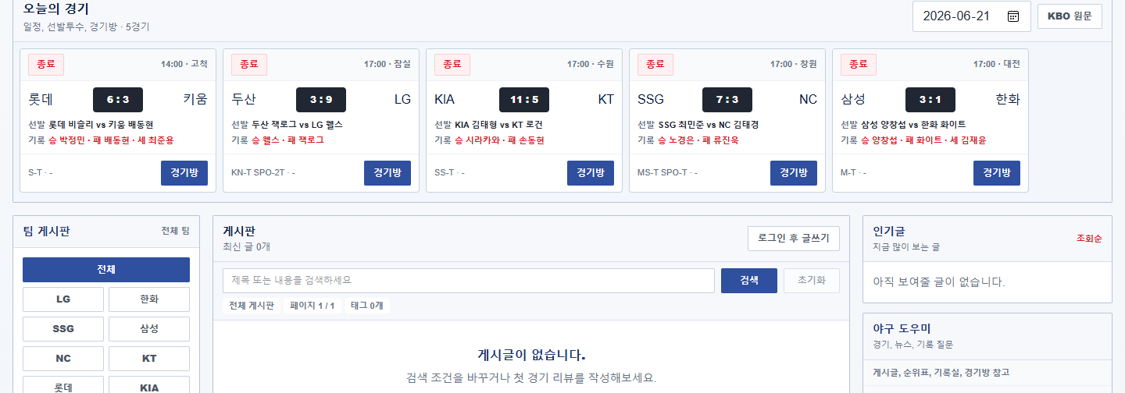
PRODUCT SCREENS
웹 커뮤니티와 공식 정보 진입점
게시판, 오늘의 경기, 인기글, 기록/뉴스/경기방 진입점을 한 화면에서 확인합니다.
게시판
오늘의 경기
인기글
기록·뉴스
KBO Talk / KBO Fan Hub
06

Slide 7
MOBILE EXPERIENCE
모바일 앱 UX 중심의 KBO Fan Hub
WebView 기반 APK와 PWA를 함께 준비해, 웹에서 구현한 기능을 모바일 앱 흐름으로 재배치했습니다.
01
응원팀 기반 홈
02
경기방·기록실·뉴스 탭
03
글쓰기와 이미지 첨부
04
Android APK Release
KBO Talk / KBO Fan Hub
07

Slide 8
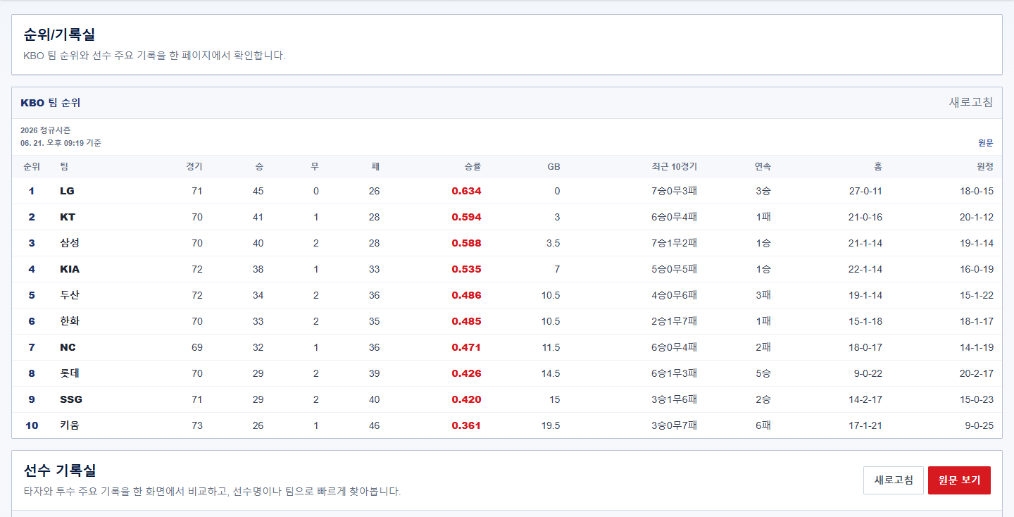
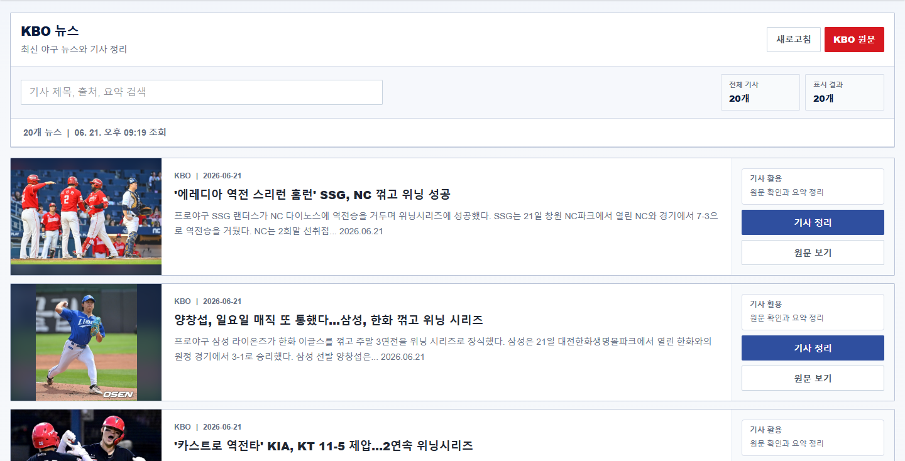
CONTENT & DATA
기록실과 뉴스에서 참여로 이어지는 흐름
선수 기록과 뉴스는 팬이 자주 확인하는 콘텐츠이며, 글쓰기와 토론의 출발점이 됩니다.
순위/기록실
팀 순위와 타자·투수 기록을 한 페이지에서 비교
KBO 뉴스
뉴스 URL 브리핑으로 게시글 소재와 연결
KBO Talk / KBO Fan Hub
08

Slide 9
AI AS EXPERIENCE
AI 기능은 기술명이 아니라 행동으로 보이게
사용자 화면에서는 AI 용어를 숨기고, 필요한 순간에 도와주는 기능명으로 배치했습니다.
유사 글 보기
RAG
기존 게시글을 벡터 검색해 비슷한 글 추천
중복 글 알림
RAG
글쓰기 중 비슷한 글이 있으면 작성 전 안내
뉴스/URL 브리핑
MCP
외부 뉴스 URL을 읽고 게시글용 브리핑 생성
경기 정보 브리핑
MCP
KBO 경기·기록 데이터를 도구처럼 조회
리뷰 초안 작성
Agent
경기 메모와 관련 정보를 바탕으로 초안 작성
Next.js · PostgreSQL · Prisma · pgvector · OpenAI API · LangChain.js · Android WebView
KBO Talk / KBO Fan Hub
09

Slide 10
CLOSING
기획 문서를
실제 사용 가능한
서비스로 연결했습니다
Submission Links
• Web Demo: jungle-ai-board.vercel.app
• Mobile App: /mobile-app
• Case Study: /portfolio/kbo-app
KBO 앱을 더 자주 쓰게 만들 수 있을까? 경기 정보와 팬 참여를 어떻게 연결할 수 있을까? 이 포트폴리오는 그 질문에 대한 구현 기반 답변입니다.
• GitHub: kominsuk1064/jungle-ai-board
• Android APK Release: v0.1.0
Reference-inspired direction: clear case-study flow, strong opening summary, large product visuals, and concise role-fit proof.
KBO Talk / KBO Fan Hub
10

